Slide 1

Projekt: ZŠ Červená Voda – moderní škola, registrační číslo projektu CZ.1.07/1.4.00/21.2543
Příjemce: Základní škola a mateřská škola Červená Voda, Červená Voda 341, 561 61
Název materiálu:
MAGNETISMUS
Autor materiálu:
Ing. Ladislav Drážný
Zařazení materiálu:
Šablona:
Inovace a zkvalitnění výuky prostřednictvím ICT (III/2)
Předmět:
Fyzika, 8. ročník
Sada:
52-1
Číslo DUM:
52–1-20
Ověření materiálu ve výuce:
Datum ověření: 24. 4. 2013
Ověřující učitel:
Ing. Ladislav Drážný
Třída:
8.
Materiál je určen k bezplatnému používání pro potřeby výuky a vzdělávání na všech typech škol a školských zařízení.
Jakékoliv další používání podléhá autorskému zákonu.
Tento výukový materiál vznikl v rámci Operačního programu Vzdělání pro konkurenceschopnost.

Slide 2
ANOTACE
TÉMA: MAGNETISMUS
ROČNÍK: 8.
TYP: PREZENTACE
CÍL: Porozumět co je to magnetismus, základní pojmy, magnet, póly, netečné pásmo, siločáry, feromagnetické látky.
METODIKA: Pustit prezentaci.

Slide 3
MAGNETISMUS
Magnetické pole vzniká okolo magnetu.
Magnetické pole je neviditelné.
Magnetické pole se projevuje silovými účinky.
Na jaké látky působí magnet?
Magnet působí na FEROMAGNETICKÉ LÁTKY – železo, kobalt, nikl, ferity
Magnet nepůsobí na měď, hliník, zlato ...
SEVERNÍ PÓL
N
anglicky north
německy nord
TYČOVÝ MAGNET
JIŽNÍ PÓL
S
anglicky south
německy süd
NETEČNÉ PÁSMO

Slide 4
MAGNETISMUS
Magnety působí také silově na sebe.
N
S
N
S
N
S
N
S
SOUHLASNÉ PÓLY SE ODPUZUJÍ
N
S
N
S
NESOUHLASNÉ PÓLY SE PŘITAHUJÍ

Slide 5
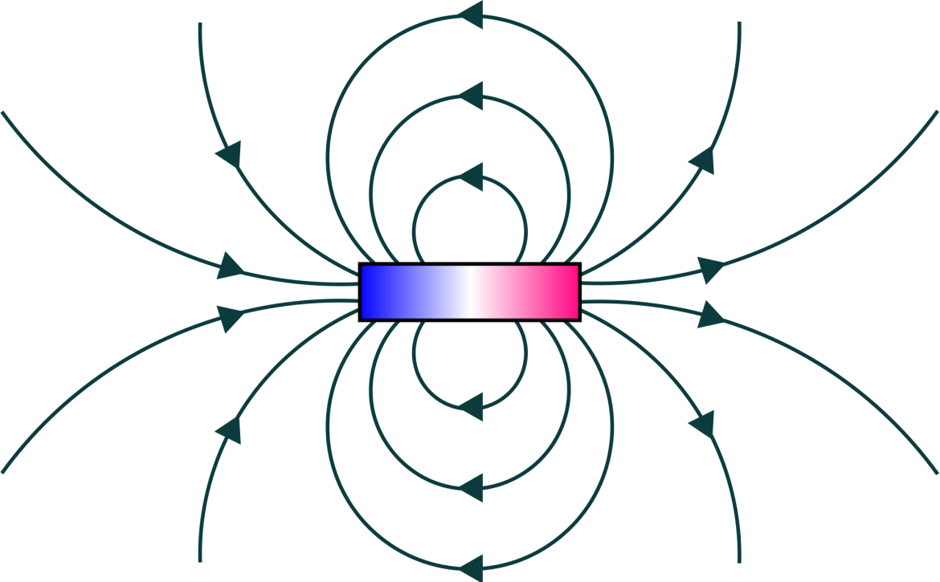
MAGNETISMUS
Magnetické pole tyčového magnetu.
Magnetické siločáry jsou nejhustější na pólech, ze severního pólu vystupují a na jižní pól vstupují.
http://commons.wikimedia.org/wiki/File:Magnetic_field.svg?uselang=cs

Slide 6
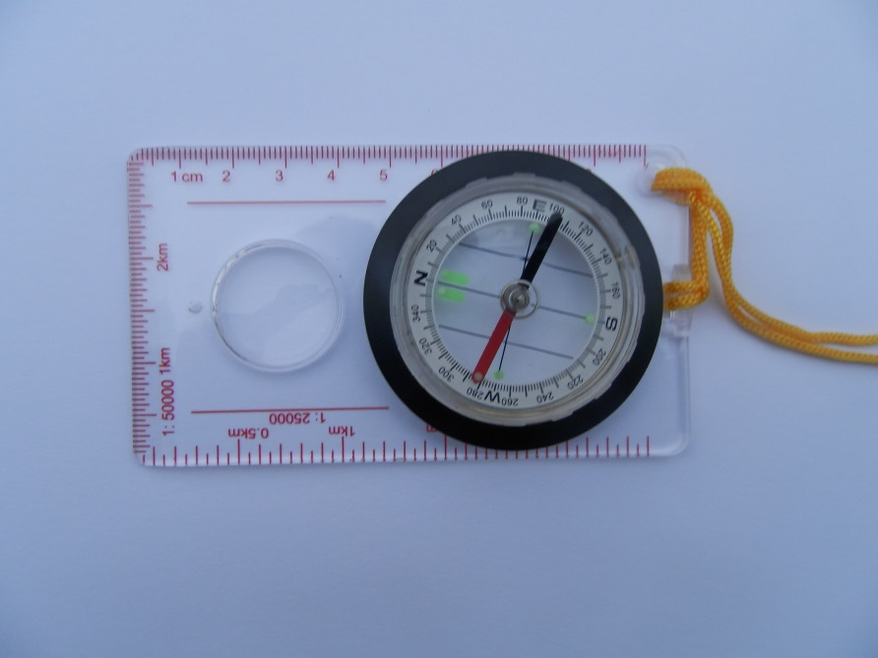
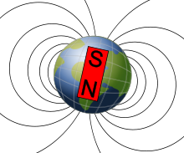
MAGNETISMUS
Okolo Země je magnetické pole.
Má také dva póly.
Severní magnetický pól je poblíž jižního pólu.
Jižní magnetický pól je poblíž severního pólu.
K určování severu se používá kompas nebo buzola.
http://cs.wikipedia.org/wiki/Magnetick%C3%A9_pole_Zem%C4%9B

Slide 7
Seznam použité literatury a pramenů:
vlastní
www.office.microsoft.com
Objekty, použité k vytvoření sešitu, jsou součástí SW Smart Notebook nebo pocházejí z veřejných knihoven obrázků (public domain) nebo jsou vlastní originální tvorbou autora.
Autor:
Ing. Ladislav Drážný
Základní škola a mateřská škola Červená Voda
l.drazny@seznam.cz
ZÁŘÍ 2012

